Slide 1
CHÀO MỪNG THẦY CÔ VÀ CÁC EM
Môn Địa lý lớp 5
Người thực hiện: NGUYỄN THỊ QUÝ

Slide 2
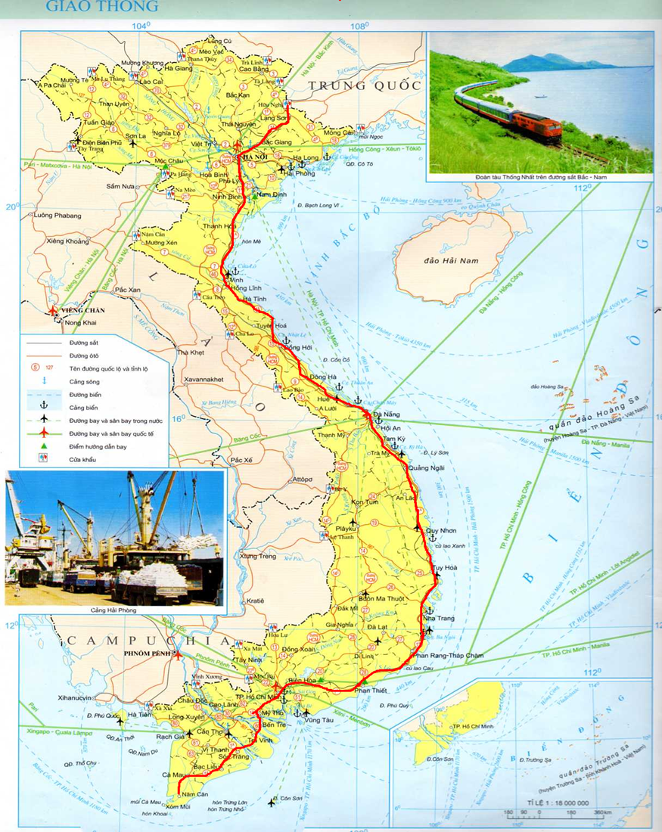
Địa lí:
Kiểm tra bài cũ
? Em hãy chỉ trên lược đồ quốc lộ 1A

Slide 3
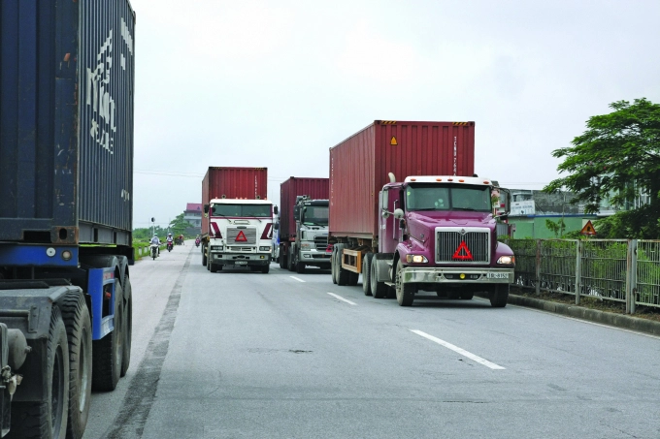
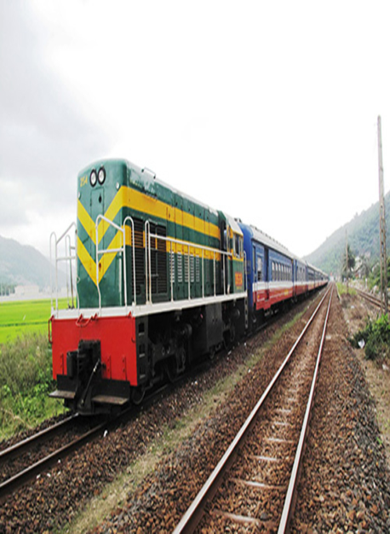
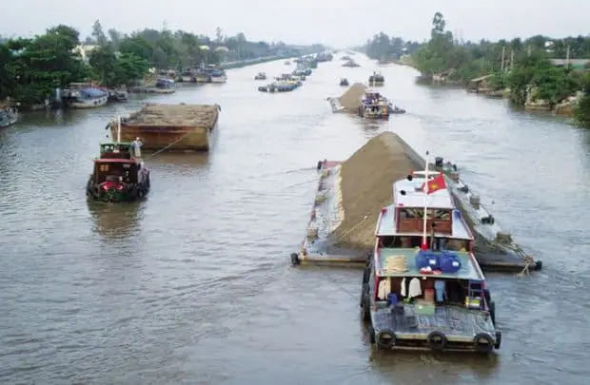
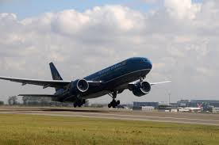
Địa lí:
Kiểm tra bài cũ
? Nước ta có các loại hình giao thông vận tải nào?
Đường ô –tô
( Đường bộ)
Đường sắt
Đường thủy
Đường hàng không

Slide 4
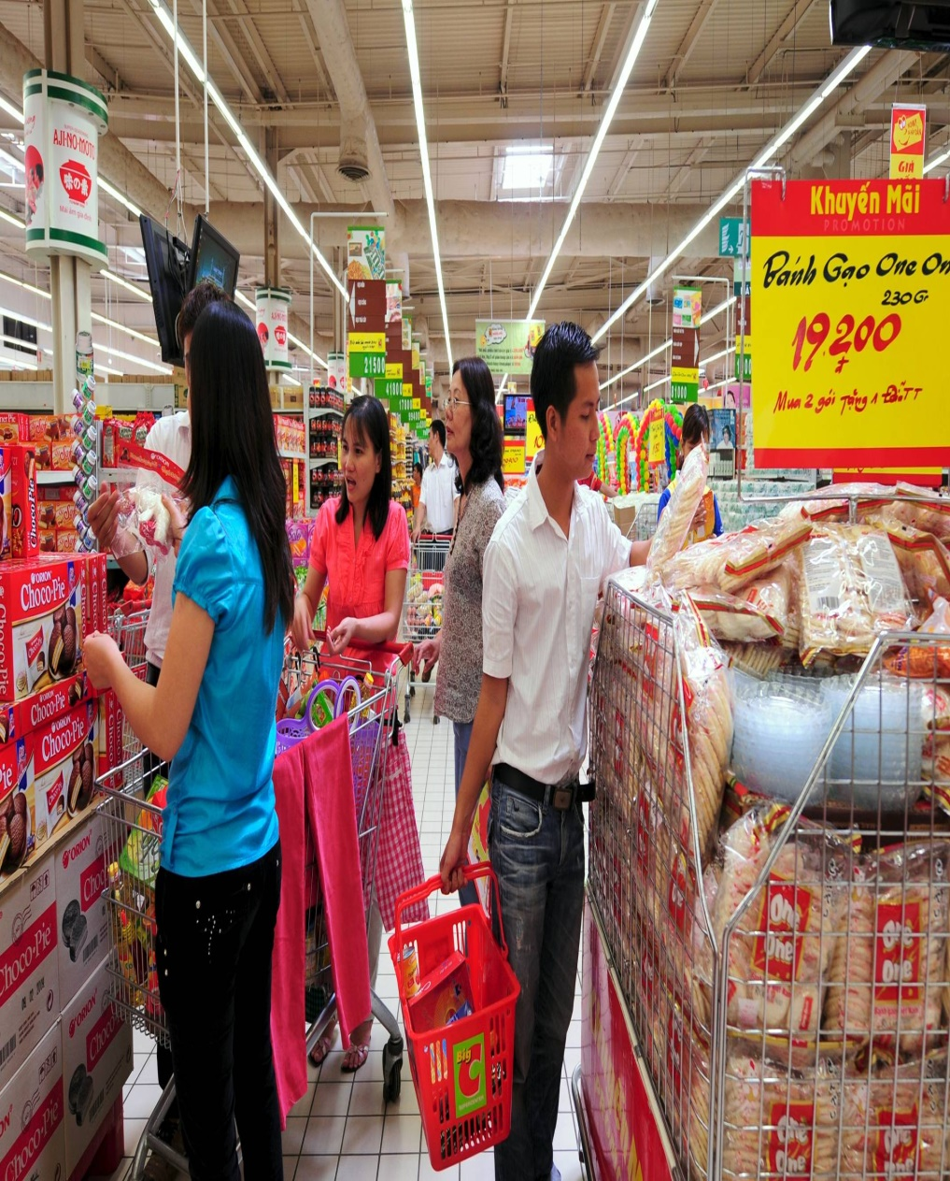
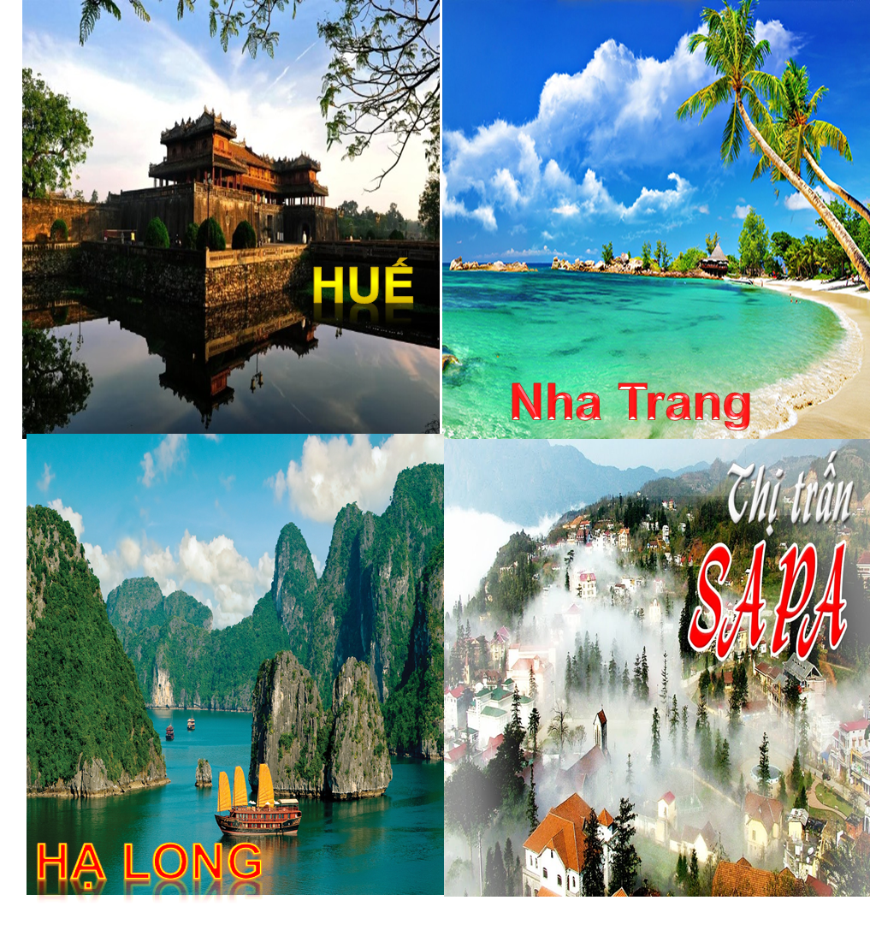
Địa lí:
Hình 1
Hình 2

Slide 5
Địa lí:
Bài 15: THƯƠNG MẠI VÀ DU LỊCH
1. Hoạt động thương mại
Đọc thông tin SGK : Từ Địa phương …. Người tiêu dùng.
Câu 1: Thương mại gồm những hoạt động nào?
Câu 2: Những địa phương nào có hoạt động thương mại phát triển nhất cả nước?
( Thảo luận nhóm 4)
- Thương mại là ngành thực hiện việc mua bán hànghóa, bao gồm: Mua bán trong nước là nội thương. Mua bán với nước ngoài gọi là ngoại thương.
- Hoạt động thương mại phát triển nhất ở Hà Nội Và Thành phố Hồ Chí Minh

Slide 6
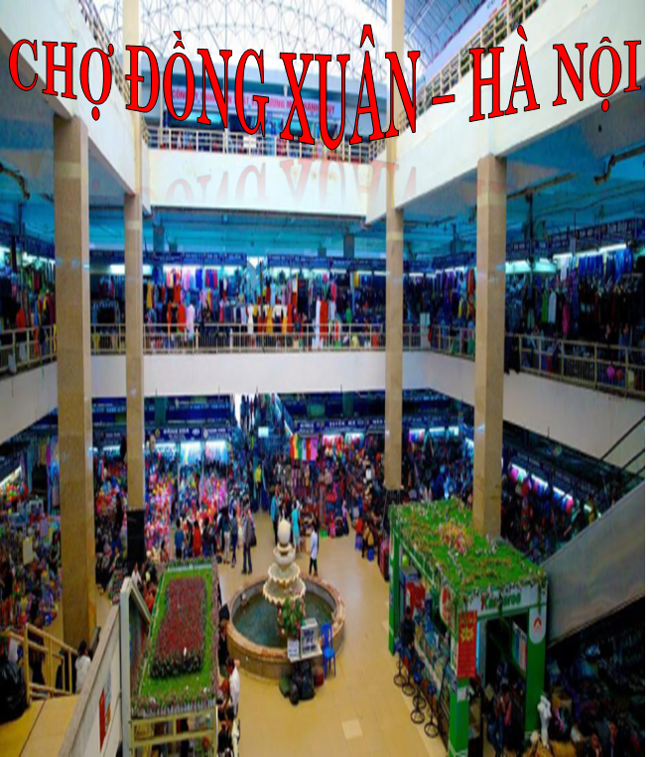
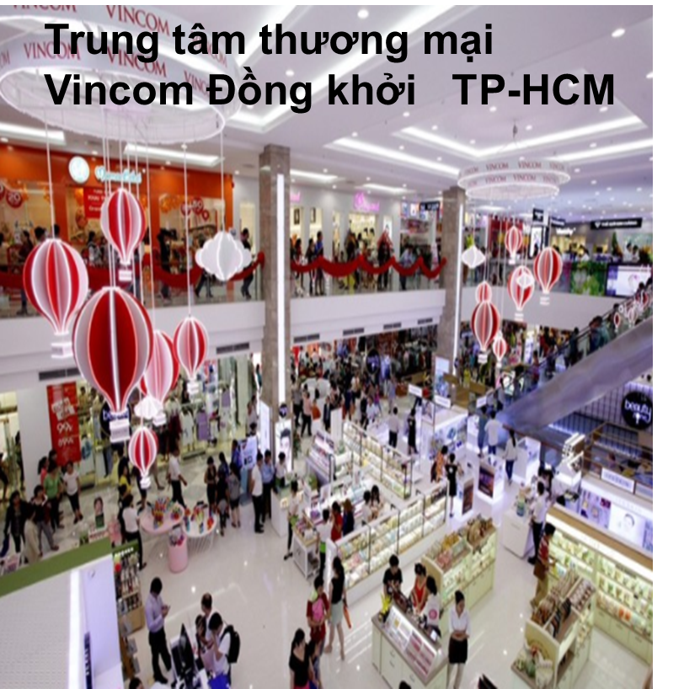

Slide 7
Địa lí:
Bài 15: THƯƠNG MẠI VÀ DU LỊCH
1. Hoạt động thương mại
Đọc thông tin SGK : Từ Nước ta…. trên thế giới.
Kể tên các mặt hàng xuất khẩu và nhập khẩu chủ yếu của nước ta.
( Thảo luận nhóm đôi)

Slide 8
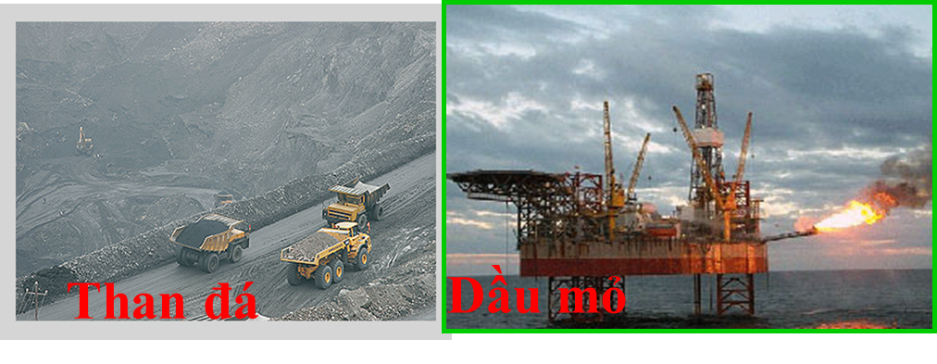
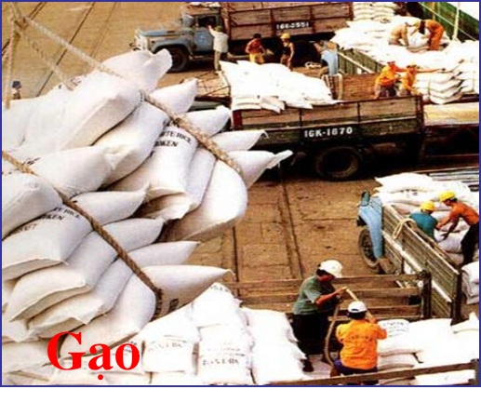
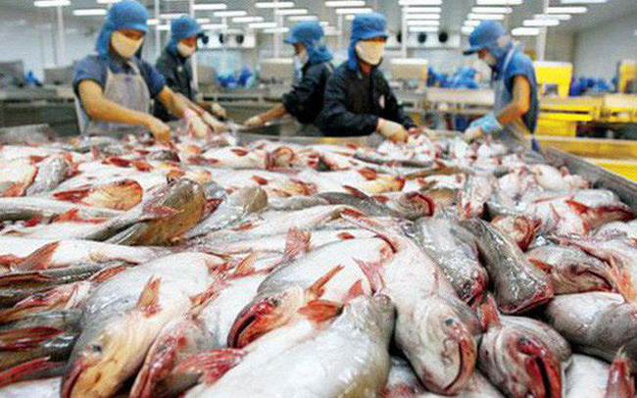
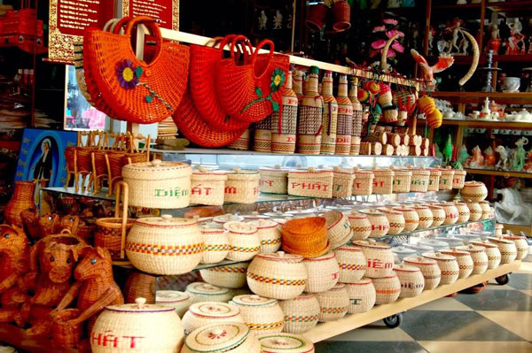
Địa lí:
Bài 15: THƯƠNG MẠI VÀ DU LỊCH
1. Hoạt động thương mại
Xuất khẩu:
Khoáng sản
Nông sản
Thủy sản
Hàng tiêu dùng
Hàng thủ công

Slide 9
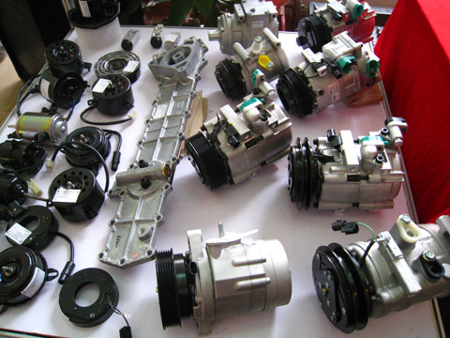
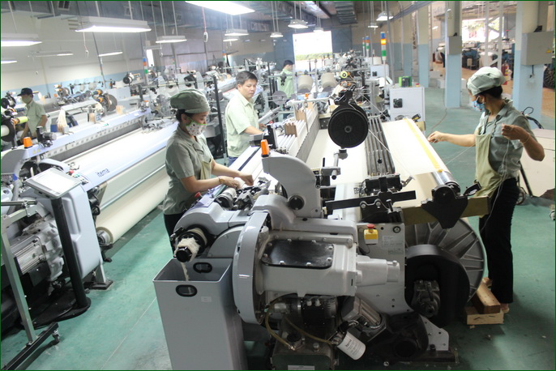
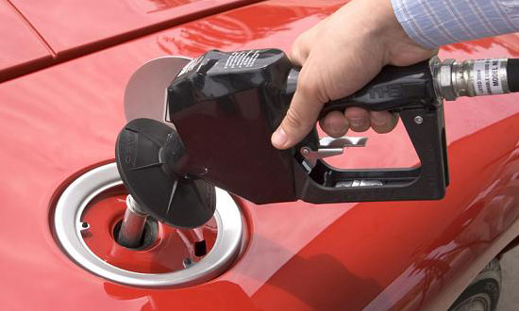
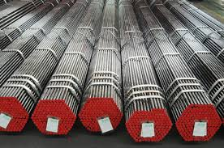
Địa lí:
Bài 15: THƯƠNG MẠI VÀ DU LỊCH
1. Hoạt động thương mại
Nhập khẩu
Thiết bị
Máy móc
Nhiên liệu
Nguyên vật việu
* Thương mại có vai trò gì?

Slide 10
Địa lí:
Bài 15: THƯƠNG MẠI VÀ DU LỊCH
1. Hoạt động thương mại
Thương mại gồm các hoạt động mua bán hàng hóa ở trong nước và với nước ngoài. Nước ta chủ yếu xuất khẩu các khoáng sản (dầu mỏ, than đá,…), hàng tiêu dùng, nông sản và thủy sản; nhập khẩu các máy móc, thiết bị, nguyên liệu, nhiên liệu và vật liệu.

Slide 11
Địa lí:
Bài 15: THƯƠNG MẠI VÀ DU LỊCH
2. Ngành du lịch
Đọc thông tin SGK trang 99 và 100
*Em hãy nêu những điều kiện thuận lợi để phát triển du lịch ở nước ta ?
Thảo luận nhóm
Có nhiều lễ hội truyền thống
Dịch vụ thuận tiện, nhu cầu du lịch của nhân dân tăng
Điều kiện phát triển du lịch
Có các vườn quốc gia, các công trình kiến trúc
Nhiều phong cảnh đẹp, bãi tắm tốt, có các di tích lịch sử.
Nhờ có điều kiện tốt mà ngành du lịch ngày càng phát triển

Slide 12
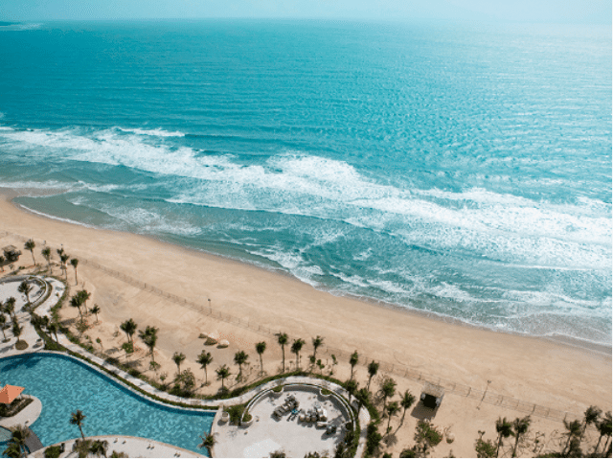
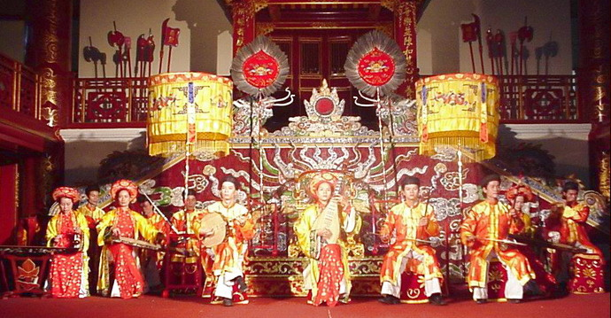
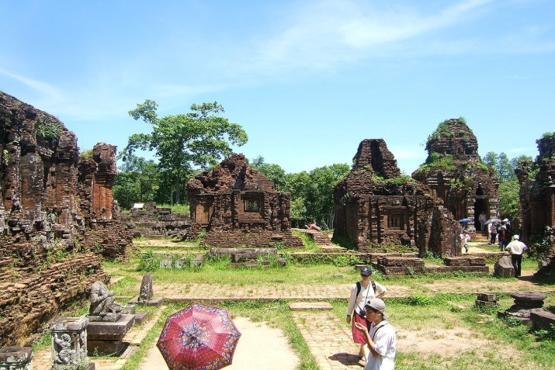
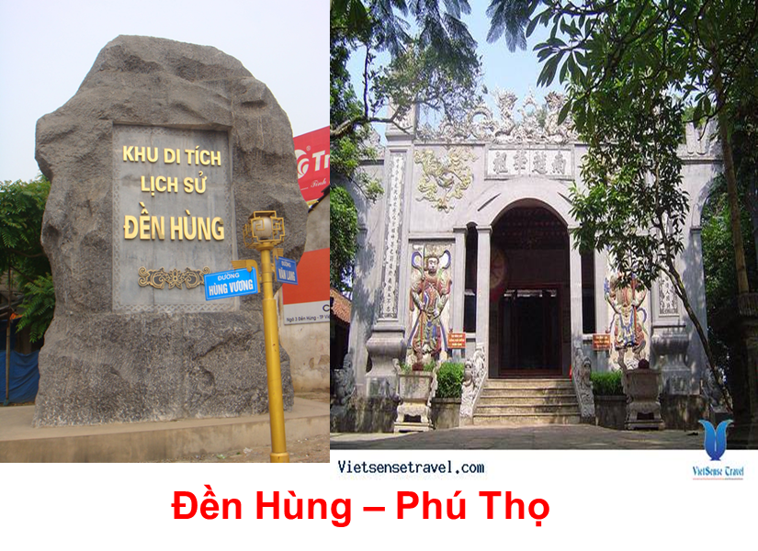
Địa lí:
Bài 15: THƯƠNG MẠI VÀ DU LỊCH
Bãi biển – Vũng Tàu
Biểu diễn nhã nhạc cung đình Huế
Di tích Mỹ sơn
Quảng Nam

Slide 13
Địa lí:
Bài 15: THƯƠNG MẠI VÀ DU LỊCH
2. Ngành du lịch
Em hãy cho biết các trung tâm du lịch lớn của nước ta là gì?
Các trung tâm du lịch lớn là: Hà Nội, Thành Phố Hồ Chí Minh, Hạ Long, Huế, Đà Nẵng, Nha Trang, Vũng Tàu,…

Slide 14
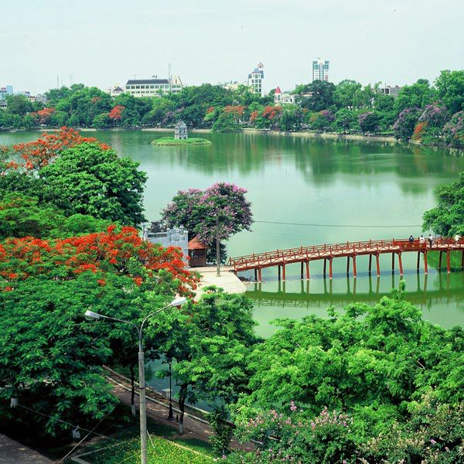
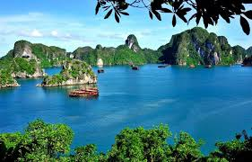
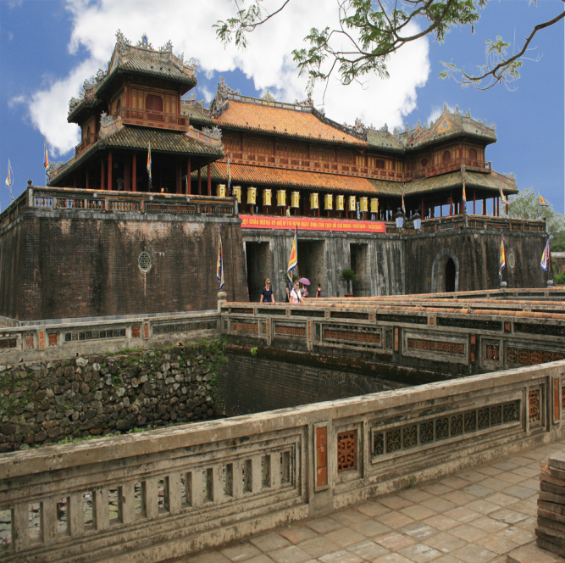
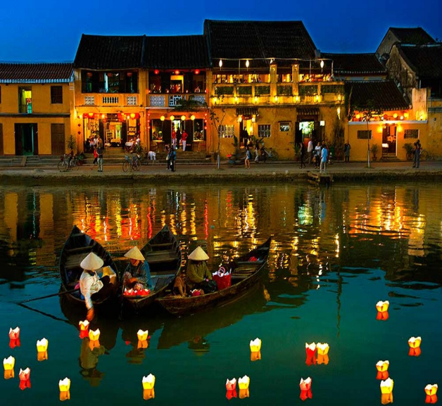
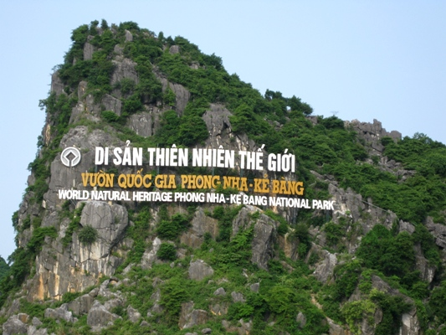
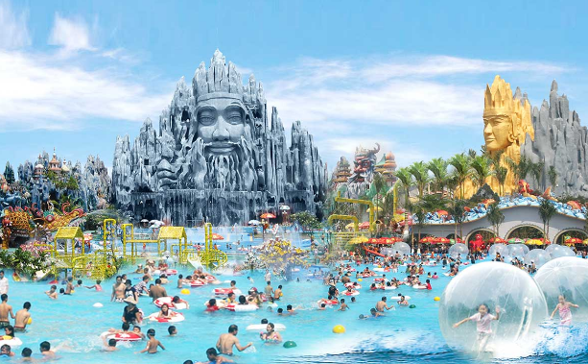
Địa lí:
Bài 15: THƯƠNG MẠI VÀ DU LỊCH
Hồ Hoàn Kiếm – Hà Nội
Vịnh Hạ Long
Cố Đô Huế
Vườn quốc gia –
Phong Nha Kẻ Bàng
Suối Tiên- TP HCM
Phố cổ Hội An- Đà Nẵng

Slide 15
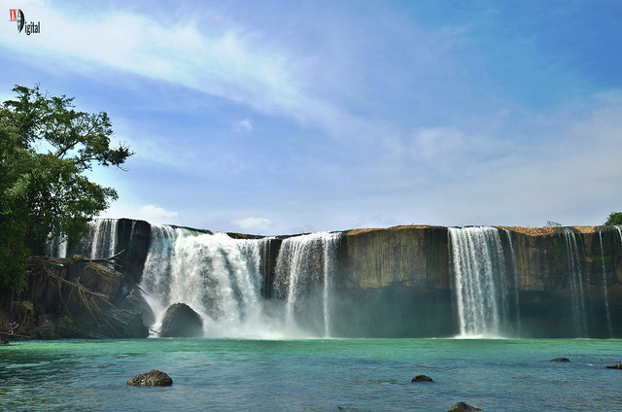
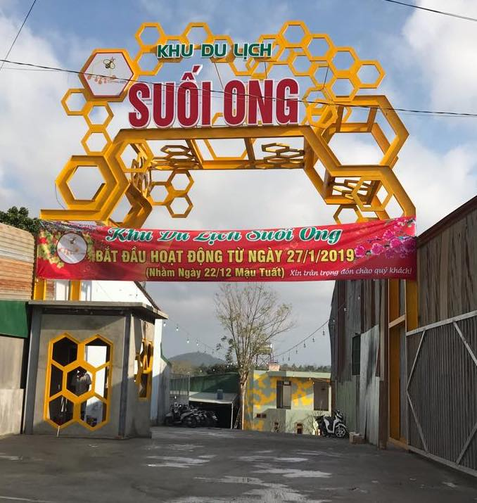
Địa lí:
Bài 15: THƯƠNG MẠI VÀ DU LỊCH
Thác Dray - Nu

Slide 16
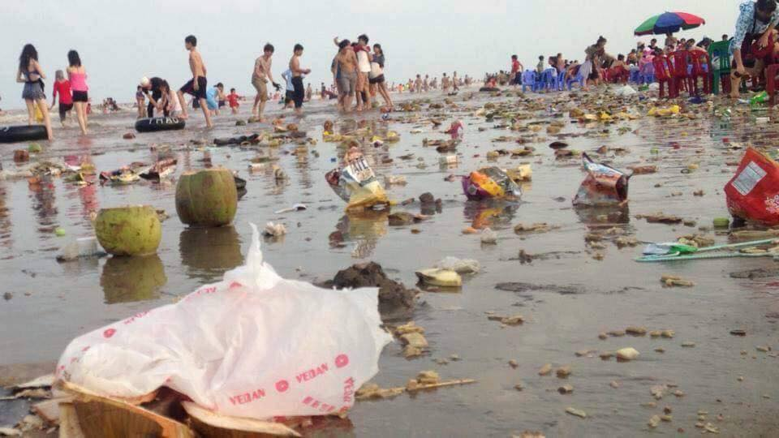
Địa lí:
Bài 15: THƯƠNG MẠI VÀ DU LỊCH
1. Hoạt động thương mại.
2. Ngành du lịch.

Slide 17
Địa lí:
Bài 15: THƯƠNG MẠI VÀ DU LỊCH
1. Hoạt động thương mại.
2. Ngành du lịch.
Thương mại gồm các hoạt động mua bán hàng hóa ở trong nước và với nước ngoài. Nước ta chủ yếu xuất khẩu các khoáng sản (dầu mỏ, than đá,…), hàng tiêu dùng, nông sản và thủy sản; nhập khẩu các máy móc, thiết bị, nguyên liệu, nhiên liệu và vật liệu.
Nhờ có điều kiện thuận lợi, ngành du lịch của nước ta ngày càng phát triển.

Slide 18
Chào tạm biệt hẹn gặp lại các em
Học sinh lớp 5A3

